Slide 1
التهديف من الثبات(رمية الحرة) في لعبة كرة السلة

Slide 2
ما مفهوم التهديف من الثبات :
أن هذا النوع من التهديف يتخذ اللاعب وضعية الموازنة ويجعل المسافة بين القدمين بعرض الصدر تقريبا ، والساق اليمنى أمام الساق اليسرى قليلا ، مع ثني الركبتين قليلا ووزن الجسم موزع على القدمين بالتساوي .
أما بالنسبة للرأس فيجب أن يبقى في وضع مستقر للأمام مما يساعد على التركيز النظر باتجاه الهدف .
- حيث تمسك الكرة بالأصابع ويشكل أصبع السبابة والابهام رقم (7) ، وتمسك الكرة بالقرب من الصدر مع انثناء في الرسغ للخلف استعدادا للتهديف ، واليد اليسرى توضع الى الجانب الايسر من الكرة .

Slide 3
وقبل الشروع بالتهديف تنخفض الكرة قليلا قبل الابتداء بامتداد الجسم للأعلى ، وثم تتحرك الكرة للأعلى وتثبت أمام الجسم والى الجانب الرأس او العين اليمنى.
حيث أن مسك الكرة بها الشكل يساعد على فرصة إعاقة التهديف من قبل الخصم تكون ضعيفة ، وكذلك تساعد على ان رؤية سوف لا تعاق مما يساعد على أداء التركيز في النظر باتجاه الهدف .
وفي الوقت الذي تجلب فيه الكرة للأعلى المرفق يجلب للأعلى أيضا ويكون تقريبا على خط مستقيم مع الهدف .

Slide 4
- حيث تبدأ الذراع اليمنى بالامتداد باتجاه الهدف ، واليد اليسرى تبدأ بترك الكرة متحركة للجانب لأجل الموازنة وحماية الكرة ، والكرة تغادر اليد اليمنى بواسطة الاصبعين (الوسط والسبابة ) والتي تعطيها القوة الدافعة الأخيرة والدوران المعكوس أثناء الطيران .
وأن عملية خروج الكرة من اليد ليست عملية دفع فحسب وأنما هي عملية اشبه ما تكون بدحرجة الكرة على اليد باتجاه الهدف .
بعد الانتهاء من التهديف فان اللاعب يجد نفسه مرتكزا على مشطي القدمين او متخذ قفزة قصيرة للأعلى ، وأن هذه الحالة تعتمد على مسافة التهديف وقوة المهدف .
- فكلما كانت المسافة التهديف بعيدة وعضلات المهاجم ضعيفة يكون مضطرا الى أتخاذ قفزة قصيرة للأعلى بعد التهديف .
-وكلما كانت المسافة قريبة من المهدف فان حركة التهديف تنتهي بوقوف او ارتكاز اللاعب على مشطي القدمين .

Slide 5
الرمية الحرة :
هو الفرصة التي تعطى للمهاجم للتهديف بدون عرقلة المدافعين وهي في كثير من الأحيان تعني الربح والخسارة للفريق .
- نظرا لأهمية هذا النوع من التهديف ولكون فرصة حدوثة اثناء المباراة بنسبة عالية جدا ، لذا وجب على المدربين أعطاء وقت كافة للتدريب عليه خلال الوحدات التدريبية .

Slide 6
من اجل ان ينجح اللاعب في تطوير مهارته في هذا النوع من التهديف عليه مراعاة النقاط التالية :
1- الارتخاء .
2- التوازن ( أي أتخاذ الوضعية المناسبة لوقوف اللاعب ) .
3- أتخاذ وضعية التهديف .
4- التركيز على الهدف .
5- قوس طيران الكرة .
6- الثقة بالنفس .
7- حركة اللاعب بعد التهديف ( الاستعداد لمتابعة الكرة بعد التهديف ) .

Slide 7
النقاط التالية قد تساعد اللاعب كثيرا للتخلص من التوتر العصبي – العضلي للحصول على الارتخاء للنحاج في التهديف :
1- الاستفادة من قاعدة ال (5) ثواني للحصول على الاسترخاء قبل التهديف ، وعلى اللاعب أن يسرع في التهديف بل عليه الانتظار لفترة (3-4) ثواني ثم يشرع بالتهديف .
2- على اللاعب التنفس بعمق مرة او مرتين لغرض الحصول على الاسترخاء .
3- قم بارتداد الكرة عدد مرات لاسترخاء العضلات المتوترة .

Slide 8
4- أجعل الذراعين متدلية للأسفل لمدة ثانية او ثانيتين .
5- سر ببطء الى خط الرمية الحرة لكي تسيطر على التنفس والتركيز على ماذا يجب أن تفعل بعد أستلام الكرة واتخاذ وضعية التهديف .
6- استخدام أي نوع من التهديف ، هذا يعتمد على النوع الشائع والمستخدم اثناء اللعب والذي تدرب عليه اللاعب أثناء التمارين .

Slide 9
-لتنفيذ الرمية الحرة بواسطة التهديف من الثبات بيد واحدة وباليد اليمنى ، القدمان تكونان متقدمة أحداهما على الأخرى والقدم الامامية اليمنى قريبة من خط الرمية الحرة ومشط القدم يكون للداخل في حين مشط القدم اليسرى يكون للخارج قليلا ، أما الركبتان فتكونان مثنيتين قليلا والجذع يكون منتصبا باستقامة والرأس عاليا والحفاظ على التركيز في النظر باتجاه الهدف وليس على الكرة .
بعد ذلك تجلب الكرة لاتخاذ وضعية التهديف بمسك الكرة بأطراف الأصابع وليس براحة اليد والمرفق يتحرك الى اسفل الكرة ثم الابتداء بامتداد الرسغ القدم ، الركبتان ، الذراع ورسغ اليد باتجاه الهدف .
- تترك الكرة اليد بدوران معكوس مع حفظ الجسم والذراع على خط مستقيم باتجاه الهدف وتتحرك اليد اليسرى للجانب لغرض الموازنة والسيطرة ، أن الدوران المعكوس الخفيف للكرة أثناء التهديف يساعد على دخول الكرة للهدف بعد ارتدادها من الهدف أو من الحافة الخلفية للحلقة كما انها تساعد على ارتداد الكرة في حالة عدم نجاح الإصابة باستقامة من اللوحة او الحلقة لغرض السيطرة عليها مرة ثانية ومتابعتها على المهدف أخيرا ان يكون واعيا بعدم اتخاذ خطوة باتجاه الهدف الى داخل منطقة الرمية الحرة قبل ان تلمس الكرة اللوحة او الحلقة .

Slide 10
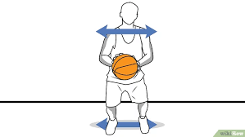

Slide 11
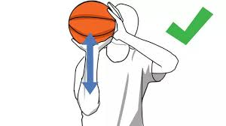

Slide 12
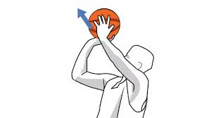

Slide 13
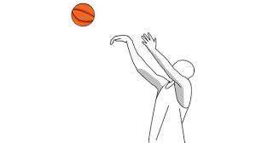

Slide 14
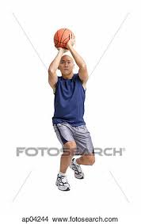

Slide 15
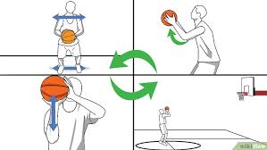

Slide 16
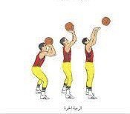

Slide 17
شكــــرا لكـــم

